Slide 1
Традиции и обычаи в воспитании казака и казачки (для детей 6-7 лет)
Выполнила: воспитатель МБДОУ «ВЦРР – детский сад №2» Тяпкина О.А.

Slide 2
Тот, кто не уважает обычаи своего народа, не хранит их в своем сердце, тот позорит не только свой народ, но, прежде всего, не уважает самого себя, свой род, своих древних предков.
Я Гришатка
Мы расскажем о традициях и обрядах воспитания детей у казаков.
Я Натальюшка

Slide 3
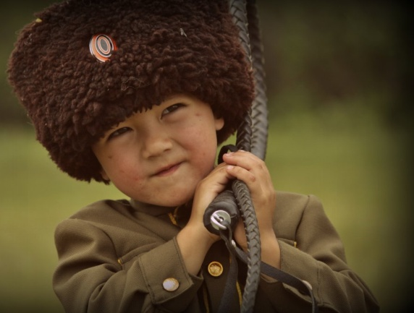
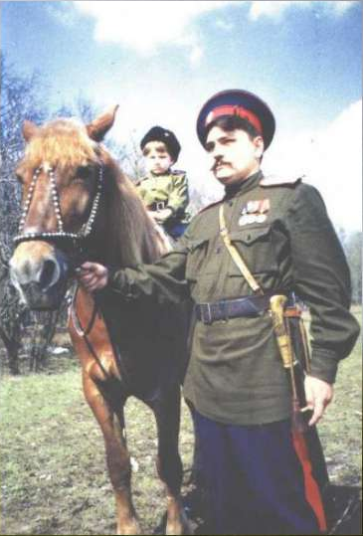
Рождение мальчика у казаков считалось большим счастьем, так как каждый мужчина при рождении получал земельный надел – «пай»
При рождении мальчика дед и отец стреляли из ружей, тем самым, давая знать станичникам, что родился воин, защитник границ Отечества. В гости к матери новорожденного приходили соседи и родственники с вкусным угощением. Такой праздник назывался «Проведок»

Slide 4
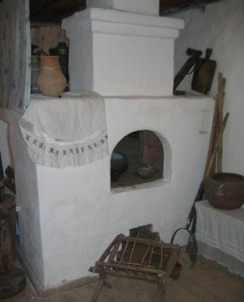
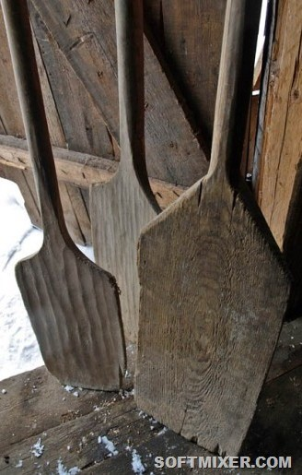
Если младенец родился слабым, прибегали к символическому обряду «перепекания» ребенка, так как он не «допёкся» и появился на свет раньше своего времени. Его как хлеб, сажали на хлебную лопату и трижды всовывали в теплую печь. Там малыш «допекался», становился сильнее и жизнеспособнее.

Slide 5
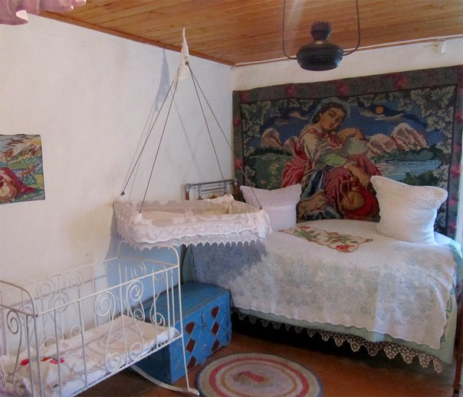
Воспитание казака и казачки начиналось с первых дней жизни. Детей старались поменьше брать на руки. Чтобы ребенок не привыкал к рукам его клали в зыбку.
Зыбка – подвесная кроватка. Обыкновенный короб из деревянных плашек, собранный без гвоздей, мягкое тканевое дно.
Украшалась кружевами-оберегами.
Такая детская кроватка крепилась к кольцу в потолочной балке. Зыбку было удобно брать в поле, там можно прикрепить ее к ветке и покачать младенца. Именно плавные покачивания убаюкивали детей.

Slide 6
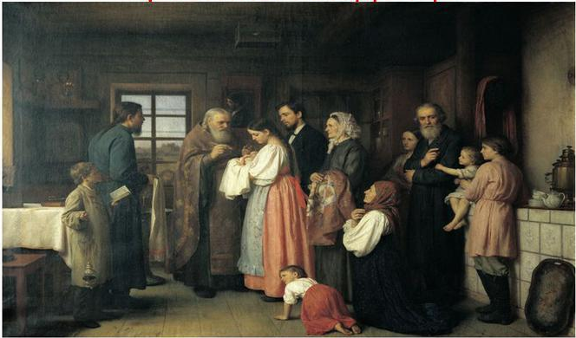
У каждого новорожденного казака или казачки, помимо кровных отца да матери, были крёстный отец или крёстная мать. О выборе крёстных кровные родители заботились заранее. Это не должны были быть родственники. Крёстного подбирал отец – это должен быть человек надёжный, у которого было чему поучиться. Это он в первую очередь формировал дух казака. Крёстный отец и крёстная мать должны быть способны участвовать в воспитании ребёнка, жить недалеко от крестника.

Slide 7
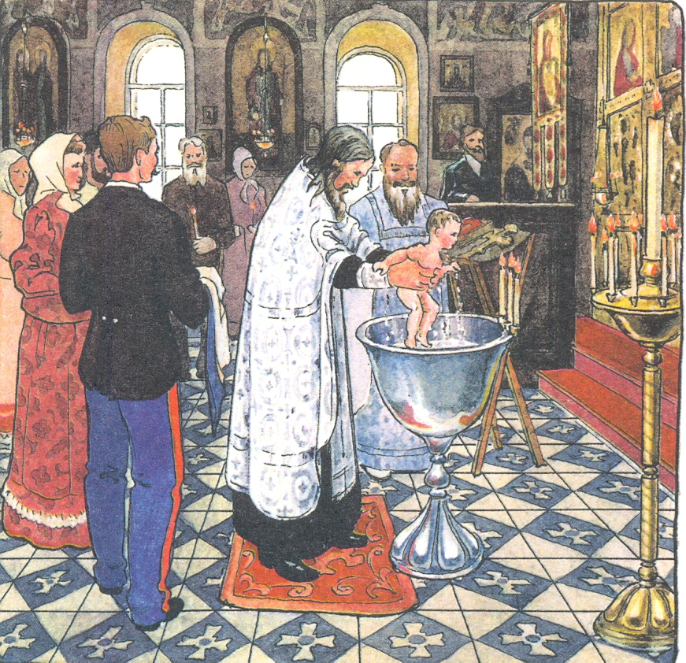
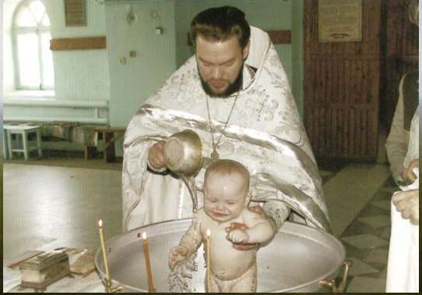
Казаки строго соблюдали старые обычаи.
На седьмой день младенца крестили. Христианское крещение означало вход ребенка в мир.
Дети при крещении получали имя того святого, которого праздновали за седмицу до рождения.

Slide 8
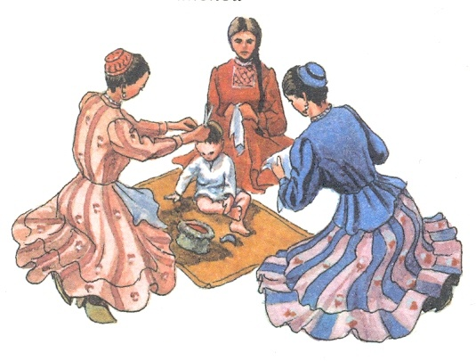
До исполнения 1 года стричь волосы детям не принято. В годовщину рождения крёстная мать с родственниками (но без родной матери)на женской половине дома усаживала казачонка на вывернутую шубу (кошму) и выстригала ему прядь волос крест-накрест, затем мальчика стригли полностью. Выстриженные прядки волос потом на протяжении всей жизни сохранялись за именной иконой.

Slide 9
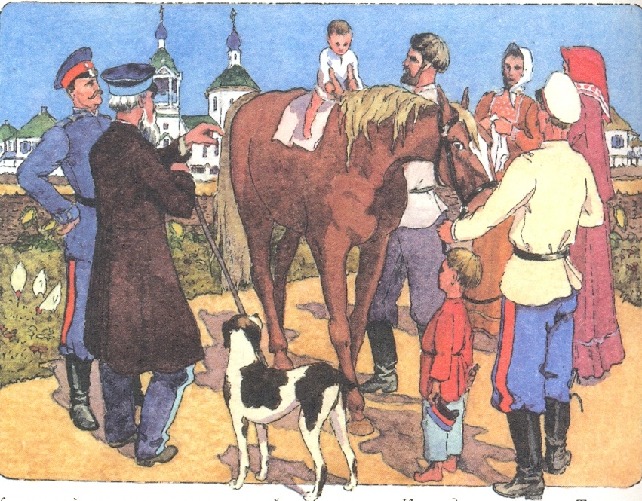
Подстриженного мальчонку женщины передавали мужчинам, и те несли его к церкви. Там его ждал неоседланный конь. Казачонка сажали верхом на коня на расстеленный шелковый платок (в который потом заворачивали первые волосы)и гадали, как он будет себя вести, по малейшим приметам стараясь угадать судьбу будущего воина. Схватится за гриву – будет жив. Заплачет, повалится с коня – быть убитому. Коня обводили вокруг церкви. Потом отец брал его на руки, а крёстный надевал на них обоих портупею так, чтобы издали казалось: идет по улице казак при шашке.

Slide 10
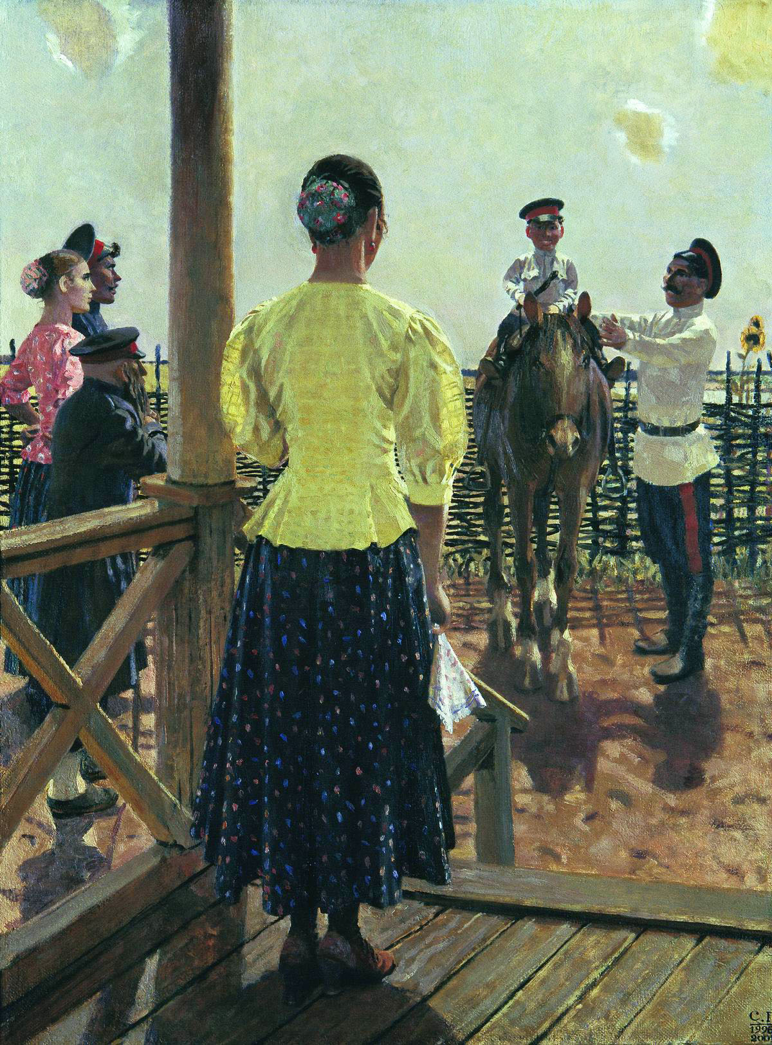
У ворот родного куреня казаков встречали женщины.
«Казака принямайтя! Да за ним доглядайтя! Чтоб был не квелый, до всякой работы скорый, чтоб Богу молился да сабле учился! Чтоб малых не забижал, старших уважал, а к родителям был почтительнай…»
Крестная снимала с отца и сына шашку со словами: «Возьми, крёстный, шашку, нашему казаку еще расти нужно. Сохраняй её до срока».

Slide 11
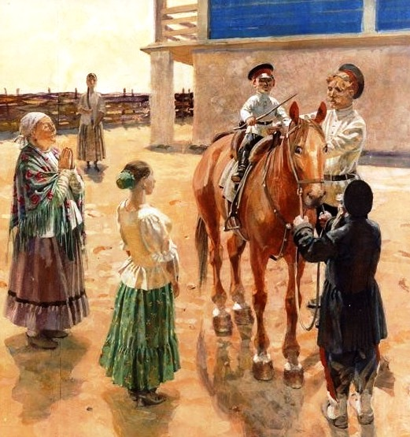
Крестный принимал оружие, хранил его и вручал крестнику в 17 лет, после того как малолетку приписывали к полку.
Он же, крёстный, обучал крестника всем церковным обычаям, но в большей степени всем видам воинского искусства.
Считалось, что отец может быть излишне строг или излишне мягок, а крёстный будет строг и справедлив.

Slide 12
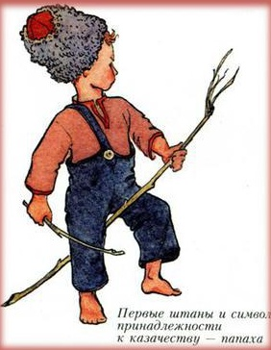
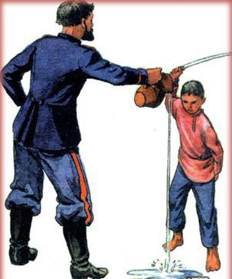
Обучение начиналось после праздника первых штанов. Штаны дарил старший в роду. Мальчика все поздравляли с первыми штанами, и казачонок ими очень гордился. (3-5 лет)
Стрелять учили с 7 лет, рубить шашкой - с 10. Сначала пускали тонкой струйкой воду и «ставили руку», чтобы клинок шел под правильным углом и резал воду не оставляя брызг. Потом учили «рубить лозу», сидя на бревне, и только потом на боевом коне.

Slide 13
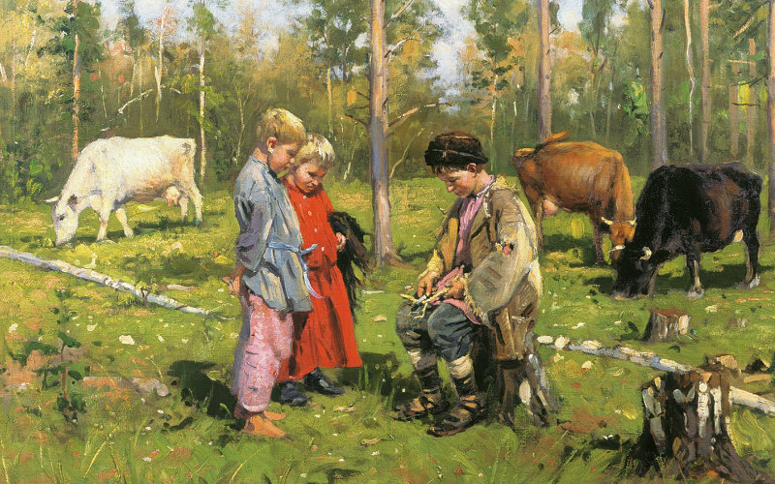
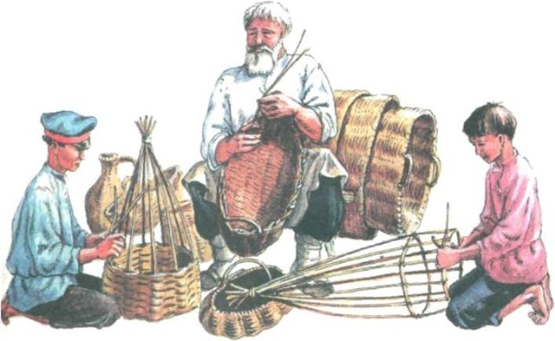
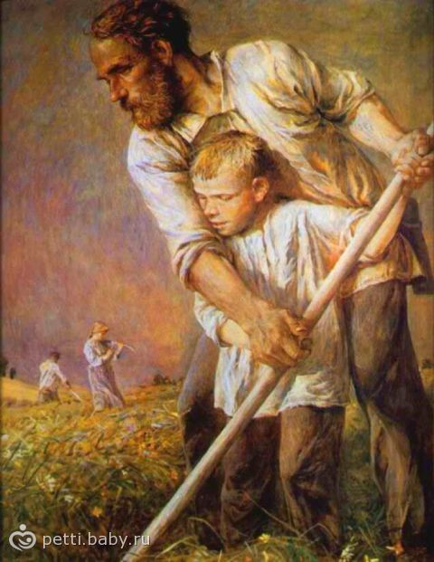
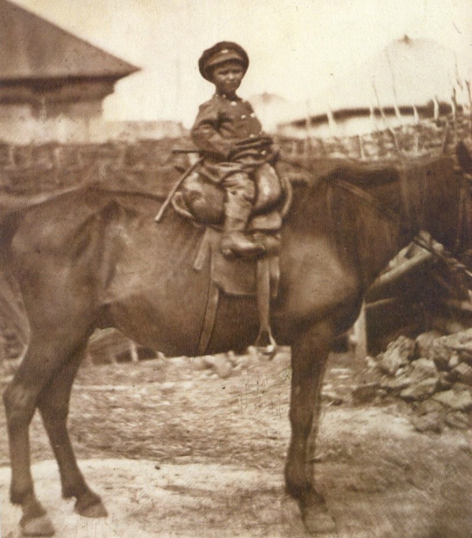
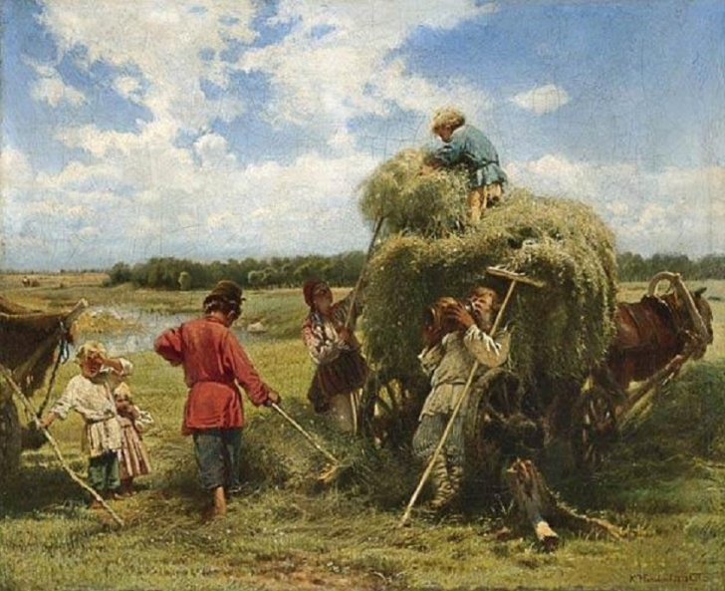
Мальчика воспитывали гораздо строже, чем девочку, и жизнь его с очень раннего детства была заполнена трудом и обучением.

Slide 14
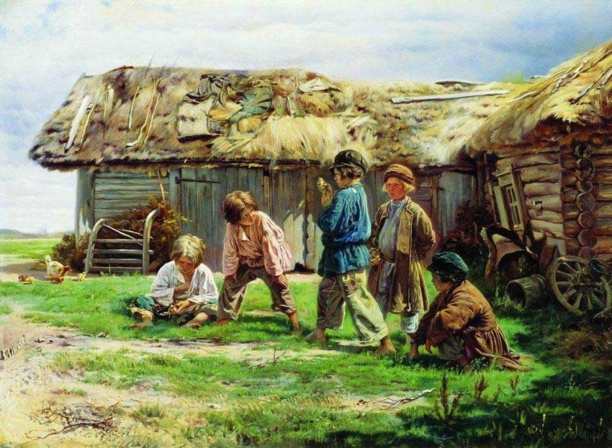
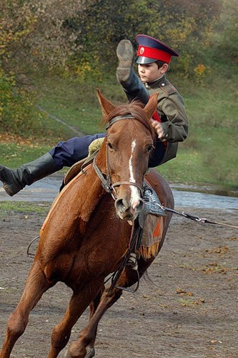
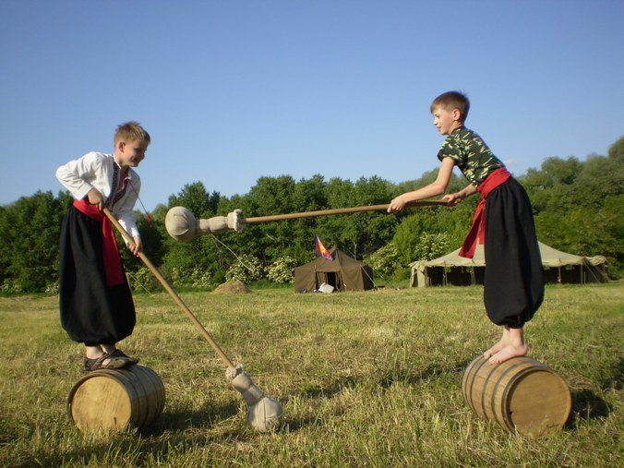
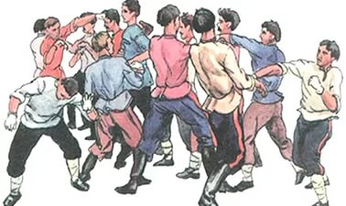
Но время для игры оставалось. И крёстный, и атаман, и старики следили, чтоб мальчонку «не заездили», чтобы играть позволяли. Но сами игры были такими, что в них казак обучался либо работе, либо воинскому искусству.

Slide 15
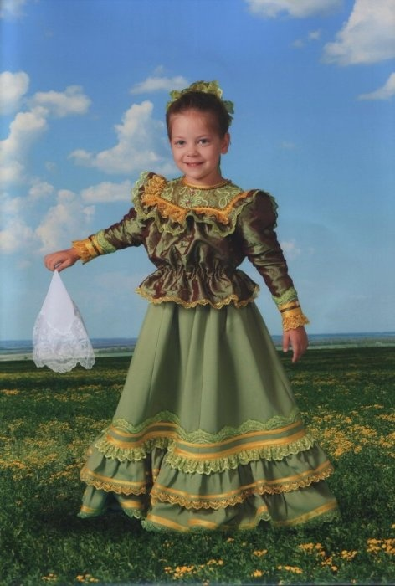
Рождение девочки в семье не праздновалось так торжественно, как мальчика. Оно было тихой домашней радостью, овеянной легендами и молитвами. Девочка приносила в дом постоянное душевное тепло, доброту, ласку. Поэтому от самого рождения её воспитывали иначе чем мальчика, старались развить в ней женственность, трудолюбие, терпение и отзывчивость. И тоже волновались и молились за её счастье.

Slide 16
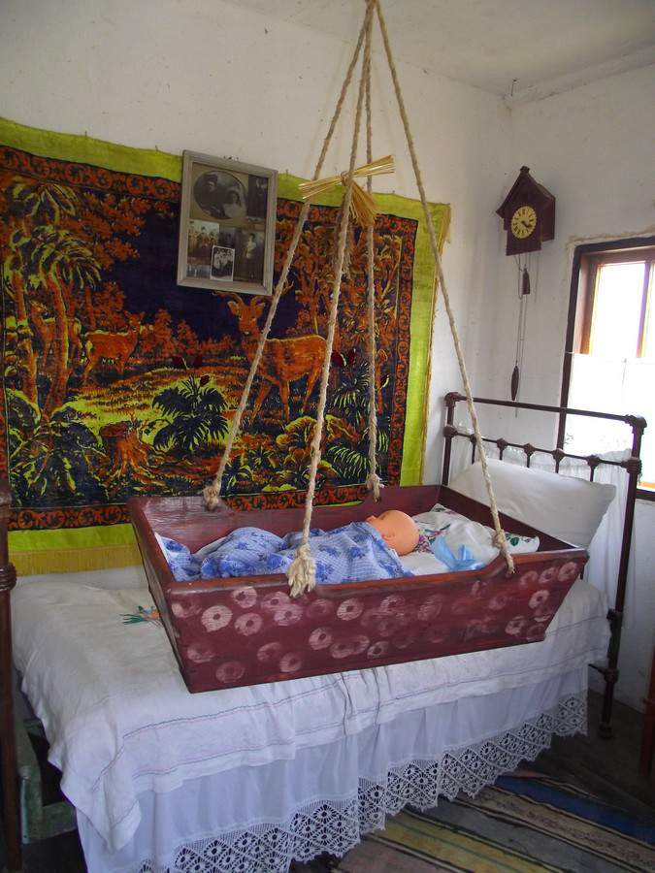
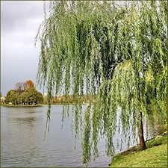
В честь рождения девочки отец или дед сажал иву.
Дерево росло вместе с той , в честь которой было посажено на родимом подворье.
Отныне оно как бы опекало новоявленную казачку, храня тайну взаимного доверия.

Slide 17
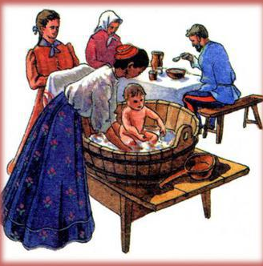
Все обычаи и обряды, которыми была окружена жизнь девочки,- домашние, семейные… Начиная от самого первого, все «женские» обычаи были шутливыми, не жестокими, а веселыми.
Так, «смывали с дочушки заботы» - тетки, мамки, няньки, крестная первый раз с песнями и добрыми пожеланиями купали девочку.
В это время отец – единственный мужчина, допускавшийся на этот праздник(ребёнка до трёх месяцев вообще никому не показывали), ел не поморщившись «отцовскую кашу», специально приготовленную - горелую, пересоленную, наперченную, политую горчицей, «чтобы девочке меньше горького в жизни досталось».

Slide 18
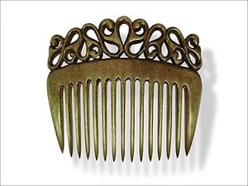
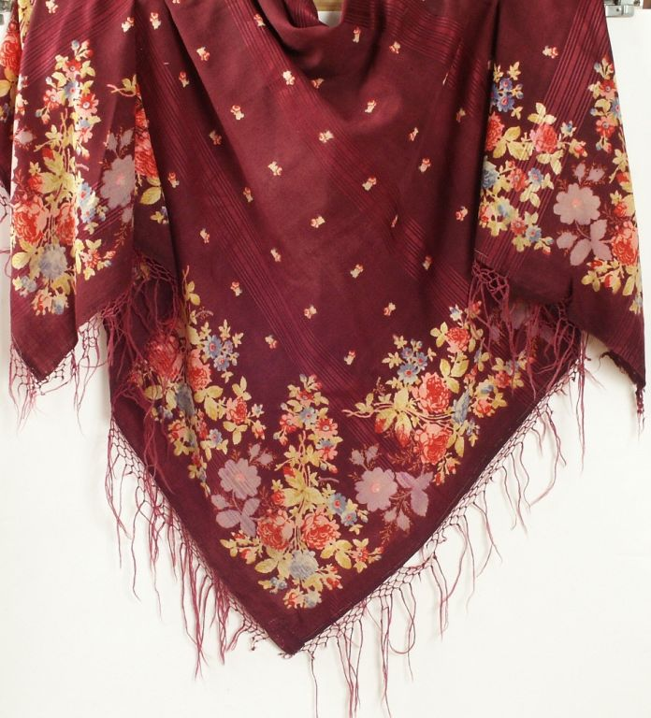
На женской половине дома праздновали «первый шаг» подрастающей девчушки, дарили ленточки «на бантик», гребешок на косыньку, платочек – «в церкву ходить»

Slide 19
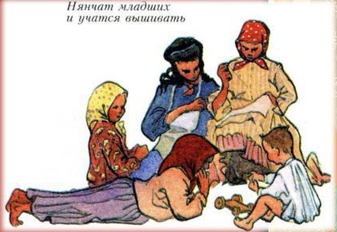
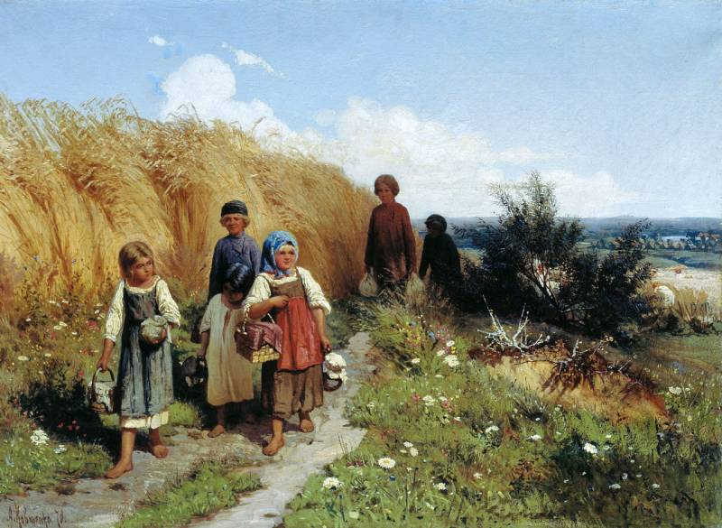
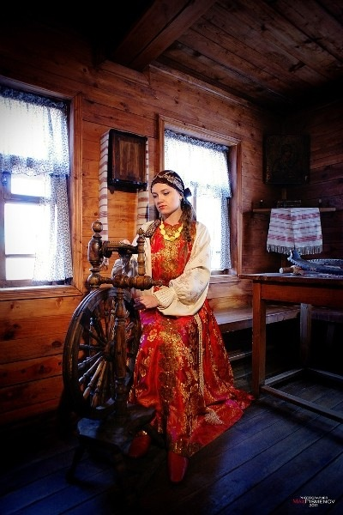
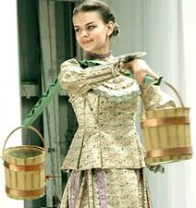
С 3-5 лет девочки начинали нянчить младших. С 5 лет некоторых отдавали в «няньки» людям.
В 4 года девочку учили собирать фрукты, давать корм домашней птице.
В 5 лет приобретала навыки рукоделия: шить, вязать.
В 7 лет работала в саду и огороде самостоятельно, убирала подворье.
С 10-12 лет девочки наравне со взрослыми выполняли домашнюю и полевую работу: гребли сено, вязали снопы, доили коров, готовили пищу.

Slide 20
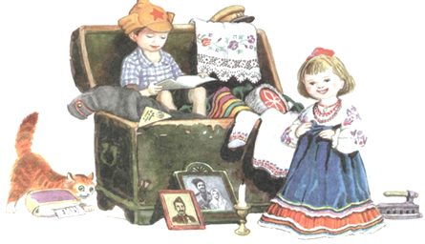
Посильный для девочки труд чередовался с играми
Заботы и труд не исключал и радости и веселья: девочки и пели, и плясали, а обучали их этому старшие женщины.

Slide 21
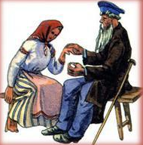
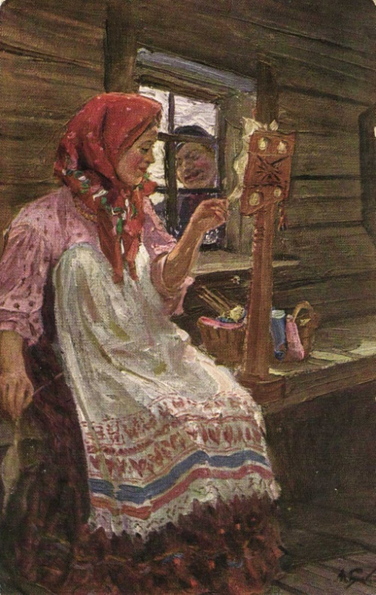
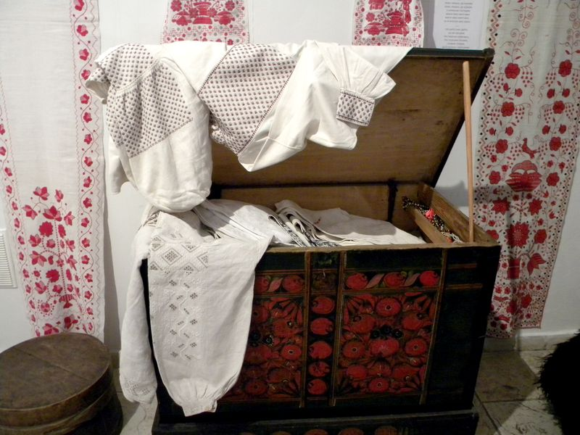
Когда девочка становилась девушкой, то об этом по секрету бабушка сообщала деду – самому старшему в семье. Дед покупал серебряное колечко и дарил его внучке, сопровождая свой подарок песенкой про колечко с наставлениями, что внучка теперь «не дите», а «барышня». С момента получения серебряного колечка девушка начинала готовить себе приданое.

Slide 22
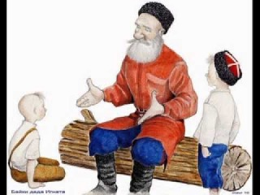
Чрезвычайно строго в казачьей среде соблюдались традиции, обычаи, поверья, которые были необходимы каждой казачьей семье. Обычаев, традиций много: одни появляются, другие исчезают. Один из главных обычаев казаков - уважение старших.

Slide 23
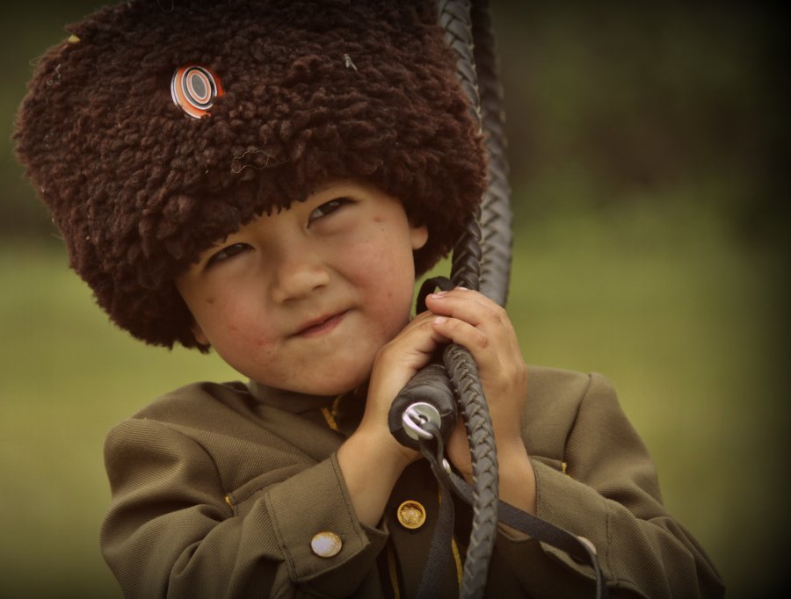
Знать свою культуру – значит знать и понимать весь мир! Поэтому каждый человек, несомненно, должен знать свои истоки, обычаи и традиции, обряды и верования своего народа.
Спасибо за внимание!

Slide 24
Используемая литература:
1. Казаки. Под редакцией Б.А.Алмазова. Ростов-на-Дону:Ростовкнига,2013.
2. Шумов В.В. Донская станица в старину. Краеведческие очерки.Ростов-на-Дону: Издательство ООО «КСС», 2011.
3. Астапенко Г.Д. Быт, обычаи, обряды и праздники донских казаков. Ростов-на-Дону: изд-во «Приазовский край», 2002
4. Интернет ресурсы.

